Slide 1
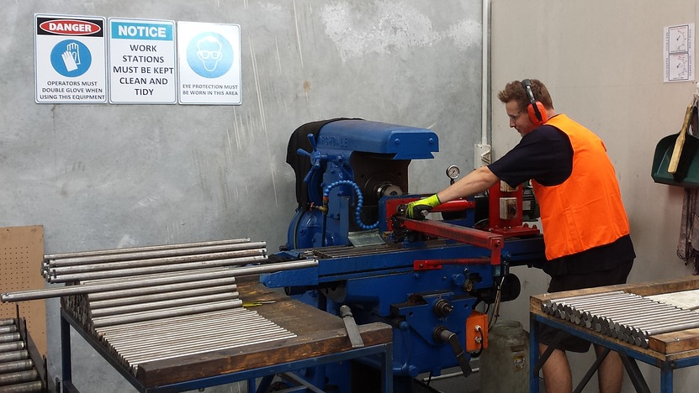
博富特咨询
机械行业常见风险及防控对策
全面
专业
实用

Slide 2
关于博富特
博富特培训已拥有专业且强大的培训师团队-旗下培训师都拥有丰富的国际大公司生产一线及管理岗位工作经验，接受过系统的培训师培训、训练及能力评估，能够开发并讲授从高层管理到基层安全技术、技能培训等一系列课程。
我们致力于为客户提供高品质且实用性强的培训服务，为企业提供有效且针对性强的定制性培训服务，满足不同行业、不同人群的培训需求。
博富特认为：一个好的培训课程起始于一个好的设计,课程设计注重培训目的、培训对象、逻辑关系、各章节具体产出和培训方法应用等关键问题。

Slide 3
1
机械行业伤害的类型
目录
2
机械设备的危险部位
3
机械伤害的防护对策
4
机械行业常见隐患

Slide 4
1
机械行业伤害的类型

Slide 5
01
机械的相关概念
机械
是若干零部件的组合体，一般由动力部分、工作部分和传动部分组成。
机械安全
是机械生产过程中的一种安全状态，是免除由于机械致因引起个人伤害、疾病或死亡的状态；或者是免除机械损坏或者损失的状态。
机械危险
是指机械加工设备直接造成人身伤亡事故的灾害性因素。

Slide 6
02
机械的分类
使用
功能
能量
转换
设备
规模
安全
角度
动力机械
金属切削机床
金属成型机械
起重运输机械
交通运输机械
工程机械
农业机械
通用机械
轻工机械
专用设备
产生能的机械
转换能的机械
使用能的机械
中小型
大型
特重型
一般机械
危险机械
特种设备

Slide 7
03
由机械产生的危险
机械
危险
违背安全
人机学原则
震动
危险
主要危险
振动
危险
根据《机械安全基本概念和设计通则》（GB/T
15706—2007）
电气
危险
材料和物质产生的危险
温度
危险
噪声
危险

Slide 8
04
机械伤害的类型
机械装置运行过程中存在着两大类不安全因素：
包括夹挤、碾压、剪切、切割、缠绕或卷入、或刺伤、摩擦或磨损、飞出物打击、高压流体喷射、碰撞或跌落等危害；
非机械危害
包括了电气危害、噪声危害、振动危害、辐射危害、温度危害等。
机械危害

Slide 9
05
事故原因分析
人的不安全行为
直接
原因
机器不安全状态
事故发生
的原因
物的不安全
状态
环境不安全条件
间接
原因
管理缺陷

Slide 10
人的不安全行为是导致伤亡事故的直接原因之一。

Slide 11
05
事故原因分析
人的不安全行为常常表现不安全的工作习惯：
无证上岗作业
人的不安全
行为的表现
违章操作
违章指挥
作业人员精力不精中

Slide 12
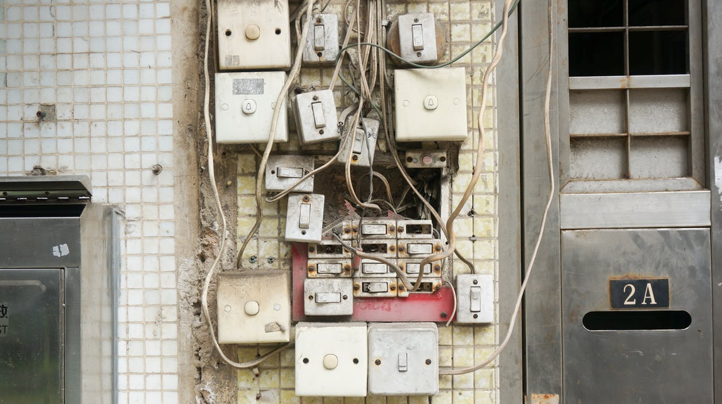
物的不安全状态是导致伤亡事故的决定因素。

Slide 13
05
事故原因分析
物的不安全状态体现在以下方面：
机械设备安全性能差或不合格
物的不安全
状态的表现
机械设备存在故障
机械设备无安全防护设施
安全防护不足、损坏、有缺陷

Slide 14
05
事故原因分析
设计阶段
机械结构设计不合理、未满足安全人机工程学要求、计算错误、安全系数不够、对使用条件等导致的先天安全缺陷。

Slide 15
05
事故原因分析
零件加工超差、粗制滥造，原材料以次充好、偷工减料，安装中的野蛮作业等，导致机械及其零部件受到损伤而埋下隐患。
制造阶段

Slide 16
05
事故原因分析
购买无生产许可、有严重安全隐患或问题的机械，设备缺乏必要的安全防护装置，报废零部件未及时更换带病运行，润滑保养不良，超机械的额定负荷、额定寿命运行，不良作业环境造成零部件腐蚀性破坏、机械系统功能降低甚至失效等。
使用阶段

Slide 17
不良的作业环境，会引起物的不安全状态或人的不安全行为。

Slide 18
05
事故原因分析
作业环境不良体现在以下方面：
机械使用环境恶劣，造成机械使用寿命或可
靠性降低
作业环境不良的表现
照明光线不良，影响作业人员操作
无通风，噪声干扰，温度不当场地狭窄，布局不合理等，作业人员劳动强度大

Slide 19
安全管理缺陷是导致伤亡事故的间接原因。

Slide 20
05
事故原因分析
管理存在缺陷体现在以下方面：
培训教育
对员工的安全教育培
训不到位，员工缺
乏安全作业知识。
技术管理
存在漏洞，未落实对机械
设备的检测检修，机
械带病工作。
管理存在缺陷的表现
安全生产投入
投入不足，造成机
组织管理
存在漏洞，没有定人
机械设备安全防护不足
定机违章指挥，串岗作业。
或未为员工发放必要的劳动防护用品等。

Slide 21
2
机械设备的危险部位

Slide 22
机械设备可造成碰撞、夹击、剪切、卷入等多种伤害。

Slide 23
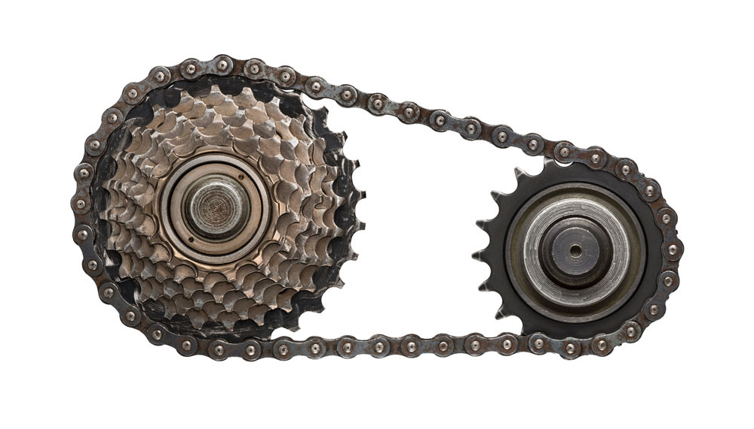
机械设备的危险部位
1
旋转部件和成切线运动部件间的咬合处。
如：动力传输皮带和皮带轮、链条和链轮、齿条和齿轮等…

Slide 24
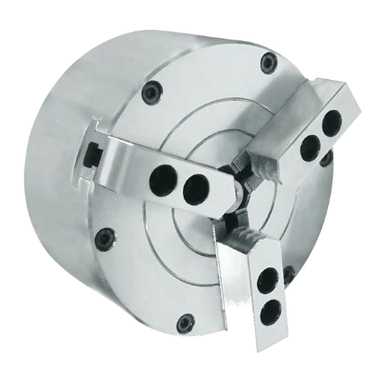
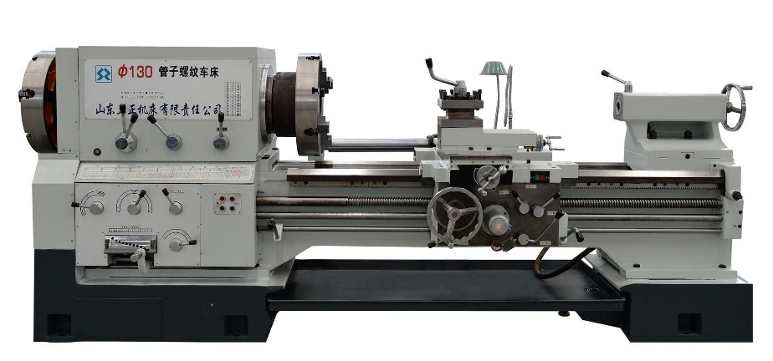
机械设备的危险部位
2
旋转的轴，包括连接器、心轴、卡盘、丝杠、圆形心轴和杆…

Slide 25
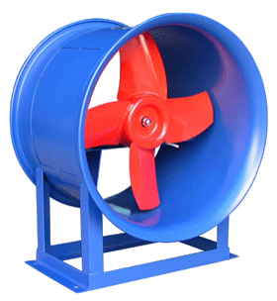
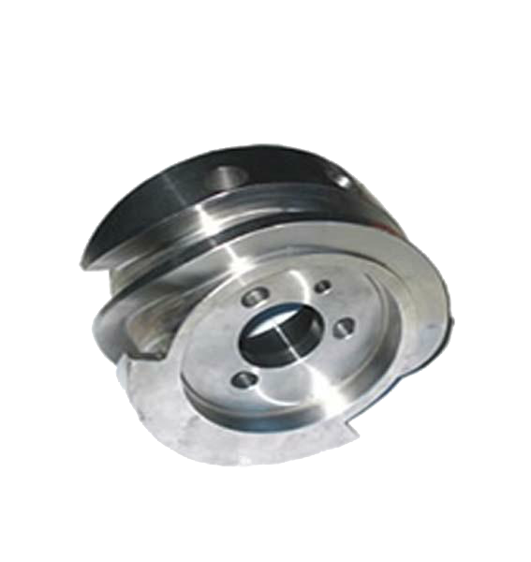
机械设备的危险部位
3
旋转的凸块和孔处。含有凸块或空洞的旋转部件是很危险的。
如：风扇叶、凸轮、飞轮…

Slide 26
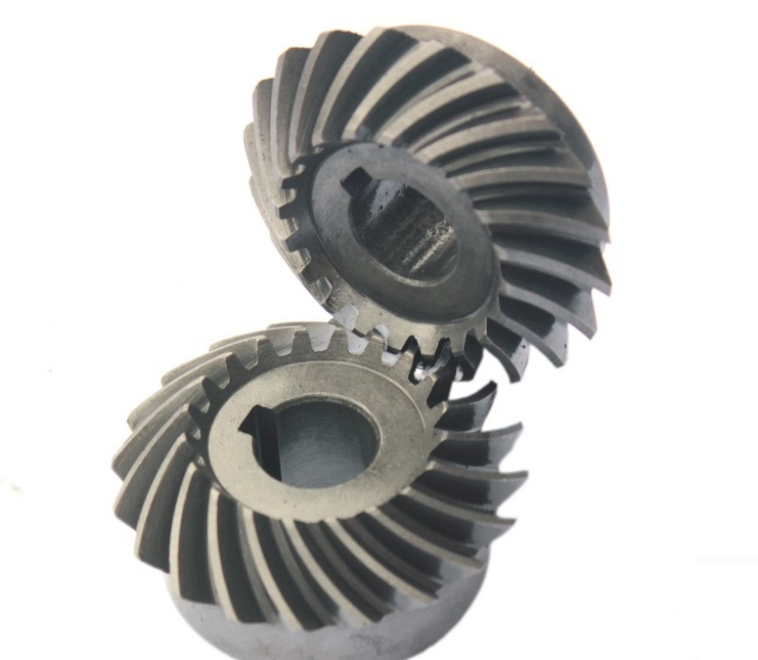
机械设备的危险部位
4
对向旋转部件的咬合处。
如：齿轮、轧钢机…

Slide 27
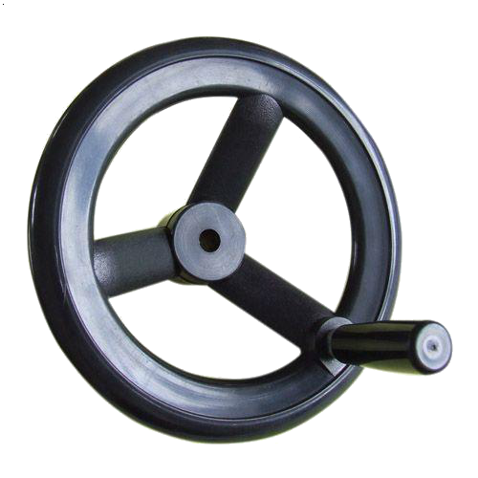
机械设备的危险部位
5
旋转部件和固定部件的咬合处。
如：辐条手轮或飞轮和机床床身、旋转搅拌机和无防护开口外壳搅拌装置…

Slide 28
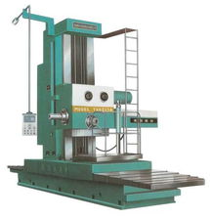
机械设备的危险部位
6
接近类型，如：锻锤的锤体、动力压力机的滑枕…

Slide 29
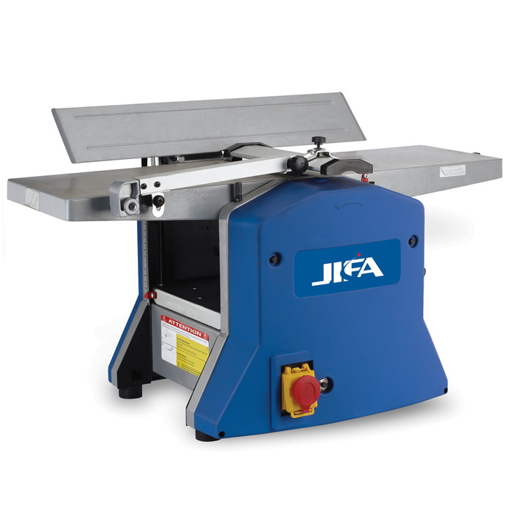
机械设备的危险部位
7
通过类型，如：金属刨床的工作台及其床身、剪切机的刀刃…

Slide 30
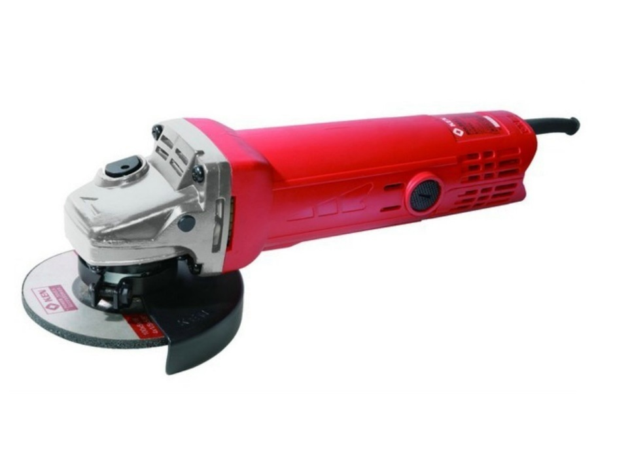
机械设备的危险部位
8
单向滑动，如：带锯边缘的齿、砂带磨光机的研磨颗粒、凸式运动带…

Slide 31
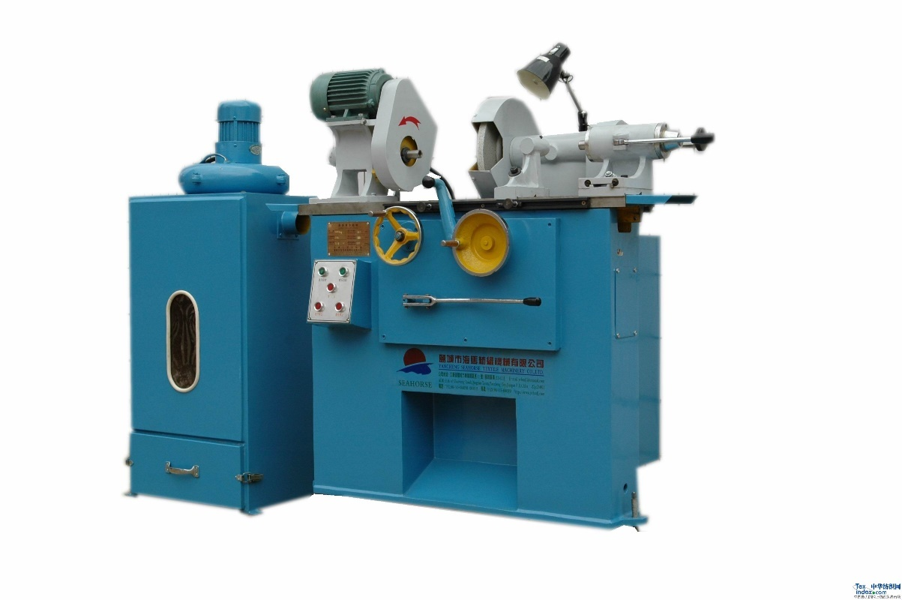
机械设备的危险部位
9
旋转部件与滑动之间的危险，如某些平板印刷机面上的机构、纺织机床…

Slide 32
3
机械伤害的防护对策

Slide 33
01
机械设备危险的防护对策
是在设计机器时，消除机器本身的不安全因素。
直接安全技术措施
是制定机器安装、使用、维修的安全规定及设置标志。
是采用各种安全有效的防护装置。
间接安全技术措施
指导性安全技术措施

Slide 34
举例
齿轮啮合传动的防护：
齿轮传动机构必须装置全封闭型的防护装置。对于一些老设备，如发现啮合齿轮外露，就必须加上防护罩。齿轮传动机构没有防护罩不得使用。

Slide 35
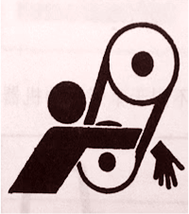
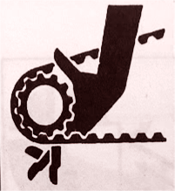
举例
皮带传动机械的防护：
可采用将皮带全部遮盖起来的方法，或采用防护栏杆防护。

Slide 36
举例
联轴器等的防护：
轴上的键及固定螺钉必须加以防护。
为了保证安全，螺钉一般应采用沉头螺钉，使之不突出轴面；根本的办法就是加防护罩，最常见的是Ω型防护罩。

Slide 37
02
实现机械安全的途径与措施
实现机械安全的途径与措施：
采用本质安全技术
安全信息的使用
附加预防措施
安全人机工程学原则
安全防护措施
综合措施和实施阶段

Slide 38
03
常见机械设备作业示例
刺割伤:
操作人员使用较锋利的工具刃口，如金工车间里正在工作着的车、铣、刨、钻等机床的刀锯，就像快刀一样，能对未加防护的人体部位造成极大伤害。
01
金属切削
绞伤:
机床旋转的皮带、齿轮和正在工作的转轴都可导致绞伤。

Slide 39
03
常见机械设备作业示例
物体打击:
车间的高空落物，工件或砂轮高速旋转时沿切线方向飞出的碎片，往复运动的冲床、剪床等，可导致人员受到打击伤害。
01
金属切削
烫伤:
切削加工下来的切削屑崩溅到人体暴露部位。

Slide 40
03
常见机械设备作业示例
可能发生的事故：
手指被切断。
工件被挤飞伤人。
齿轮或传动机构将操作人员绞伤。
模具起重、安装、拆卸时造成砸伤、挤伤。
冲模或工具崩碎伤人。
02
冲压作业

Slide 41
03
常见机械设备作业示例
事故原因分析：
私自拆除安全装置或安全装置失效，导致事故发生。
停机检修时，未采取保护措施，机器突然启动发生事故。
多人操作，动作不协调，发生误操作。
违反操作规程，在压力机正要运行时，用手进入模内进行调整作业。
身体不适、疲惫、体力不支发生误操作。
02
冲压作业

Slide 42
03
常见机械设备作业示例
可能发生的被夹、卷事故：
操作机器时，精力不集中，结果发生误操作，导致事故；
安装、拆卸夹具时，机器突然启动；
上料、取料，装、卸工件时，没有正确使用安全装置；
检查产品、材料时，机器突然启动；
加油时，机器突然启动；
试车时，机器突然启动；
清扫铁屑时，戴手套工作；

Slide 43
4
机械行业常见隐患

Slide 44
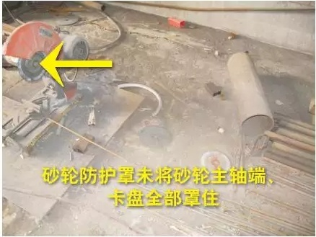
机械行业常见隐患
砂轮防护罩未将砂轮主轴端、卡盘全部罩住。
01

Slide 45
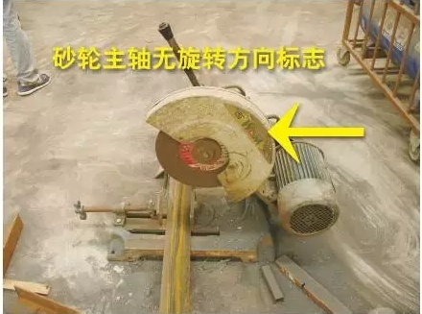
机械行业常见隐患
砂轮主轴无旋转方向标志。
02

Slide 46
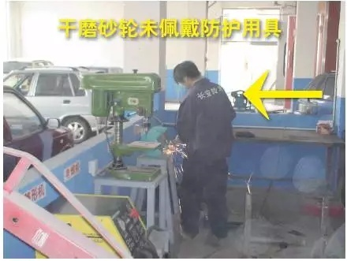
机械行业常见隐患
干磨砂轮未佩戴防护用具。
03

Slide 47
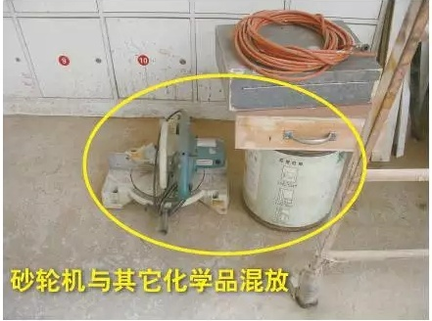
机械行业常见隐患
砂轮机与其它化学品混放。
04

Slide 48
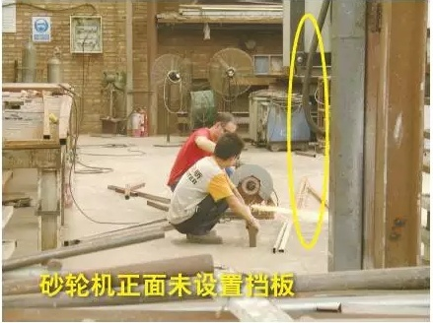
机械行业常见隐患
砂轮机正面未设置挡板。
05

Slide 49
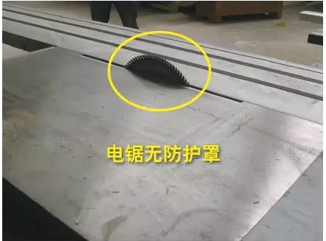
机械行业常见隐患
电锯无防护罩。
06

Slide 50
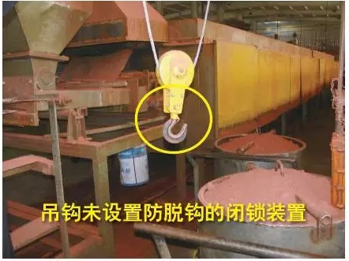
机械行业常见隐患
吊钩未设置防脱钩的闭锁装置。
07

Slide 51
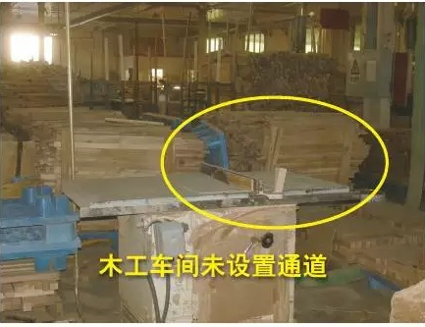
机械行业常见隐患
木工车间未设置通道。
08

Slide 52
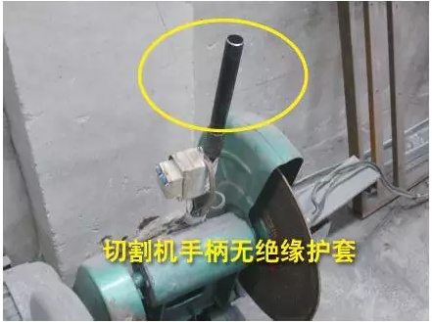
机械行业常见隐患
切割机手柄无绝缘保护套。
09

Slide 53
机械行业常见隐患
木工车间未设置通道。
10

Slide 54
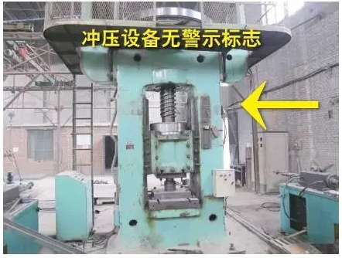
机械行业常见隐患
冲压设备无警示标志。
11

Slide 55
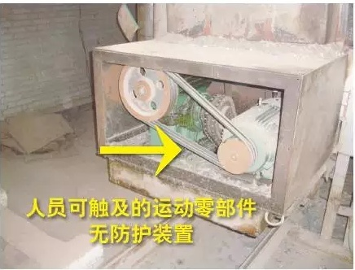
机械行业常见隐患
人员可触及的运动零部件无防护装置。
12

Slide 56
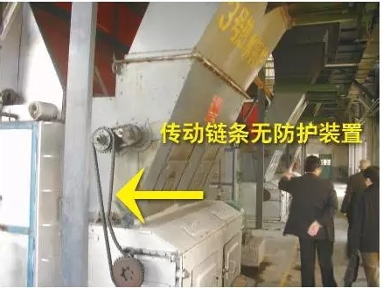
机械行业常见隐患
传动齿轮无防护装置。
13

Slide 57
机械行业常见隐患
人员可触及的运动零部件无防护装置。
14

Slide 58
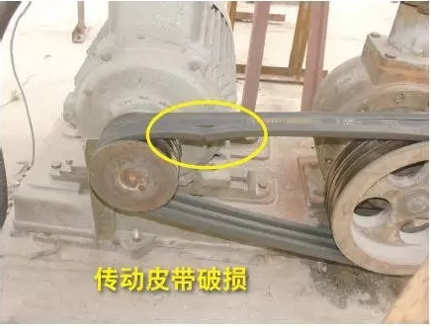
机械行业常见隐患
传动皮带破损。
15

Slide 59
感谢聆听
资源整合，产品服务
↓↓↓
公司官网 | http://www.bofety.com/
如需进一步沟通
↓↓↓
联系我们 | 15250014332 / 0512-68637852
扫码关注我们
获取第一手安全资讯
微信公众号
抖音

